Slide 1


Encuentros que cuentan:
UTU presenta su propuesta Regional por Escuela
Presentación
por Escuelas

Slide 2
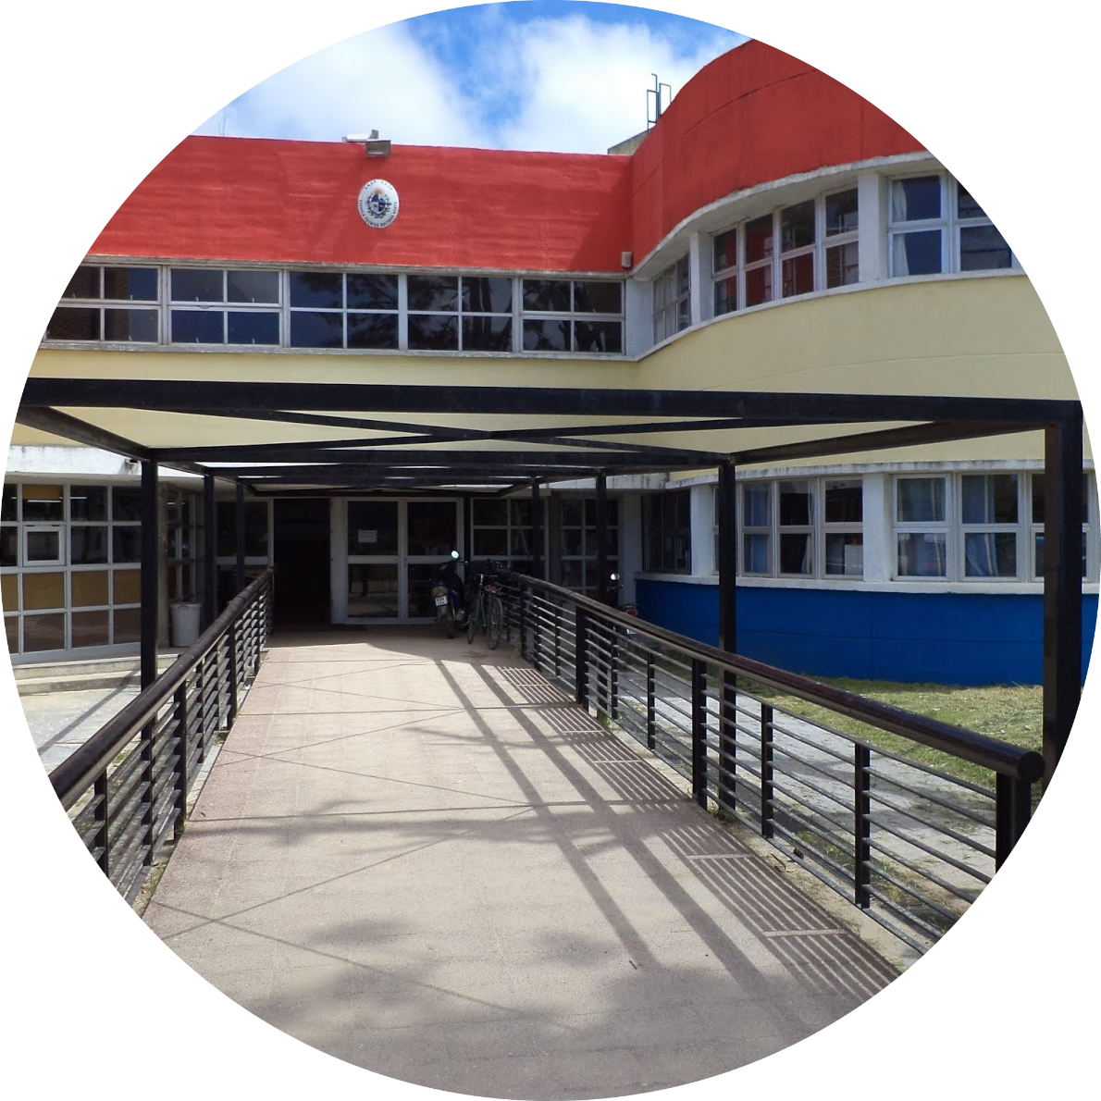
Encuentros que cuentan:
UTU presenta su propuesta Regional por Escuela
Escuela Técnica Solymar
Anexos:
Mamboretá
Centro de Barrio Nueva Esperanza
Centro de Barrio Colinas de Solymar
Centro de Barrio Pinar Norte

Slide 3
La Escuela que tenemos
Encuentros que cuentan:
UTU presenta su propuesta Regional por Escuela
Equipo de Gestión:
Dirección: Prof. Melina Britos y Subdirección Prof. Jorge Franchini. Secretaria Mabel Amorín
Cantidad de Estudiantes: 927
Oferta Educativa 2026: Cursos en diferentes orientaciones de Nivel I (EBI, FPB, Rumbo), Nivel II (BT, BTP) y Nivel III (CTT)
Figuras de acompañamiento con las que cuenta el centro 14 Adscriptos, 5 Educadores, 2 DOA, 1 Coordinador Servicios Gastronómicos, Intérpretes ILSU, Asistentes Laboratorios Ciencias e Informática, Referentes Plan avanza, Equipo Multidisciplinario y Articulador Pedagógico.
Indicadores de aprobación por nivel educativo: Para 2023 nuestros porcentajes de aprobación eran: EMB 66.34% y EMS 44.8%

Slide 4
Encuentros que cuentan:
UTU presenta su propuesta Regional por Escuela
Nuestros escenarios de trabajo
Nuestros Estudiantes y Docentes han representado a la Escuela y a la UTU a nivel local, nacional e internacional, destacamos:
Gastronomía: Los estudiantes y docentes de los cursos del Área Gastronómica han sido premiados y destacados en Cocinarte Paysandú (por varios años consecutivos), Fiesta del Jabalí en Aiguá, Binacional del Cordero en Santana de Livramento, Concurso Nacional y Mundial del Alfajor y en breve participaremos en el Salto Cocina.
Concurso de Eficiencia Energética para UTU y Secundaria: Los estudiantes y docentes de los cursos del Área de Instalaciones Eléctricas participan año a año en el Concurso promovido por el Ministerio de Energía y Minería, hemos sido premiados en varias ediciones.
Desfile de Peinados y Maquillaje: Los estudiantes y docentes de los cursos del Área Belleza Capilar organizan y participan en el Desfile, que este año tiene su 12va. edición.

Slide 5
Encuentros que cuentan:
UTU presenta su propuesta Regional por Escuela
Hacia dónde queremos ir
Deseamos el desarrollo del Centro como un espacio que permita el ejercicio pleno de derechos, el crecimiento personal, académico y principalmente humano de los estudiantes.
Para ello, nos encontramos en un proceso de fortalecimiento institucional y el desarrollo del sentido de pertenencia de las diferentes personas que conforman la Comunidad Educativa, con el objetivo de consolidarnos como un referente educativo en formación técnica de calidad para la zona.

